Slide 1
Meteoriidikraatrid asustatud piirkondades

Slide 2
Sihhote-Alin
Raudmeteoriit
Venemaa
1947 aastal
Kaal ligi 70 tonni
Palju käega katsutavaid tükke jäi järgi.

Slide 3
Sibeeria - Tunguska
Venemaa
30 juuni – 1908
1000 hiroshiima pommi tugevune kokkupõrge

Slide 4
Kaali kraater
Tekkis ca 7500 aastat tagasi
Ca 110 meetrise diameetriga
Ca 24 meetri sügavune
Effektseim kraater Euraasias.

Slide 5
Chixulub kraater
65 miljonit aastat tagasi
Dinosauruste ja teiste liikide surm
Mexico , Yucatan
6 miili
120 miili suurune kraater
Võrreldav 1000 megatonnise TNT plahvatusega

Slide 6
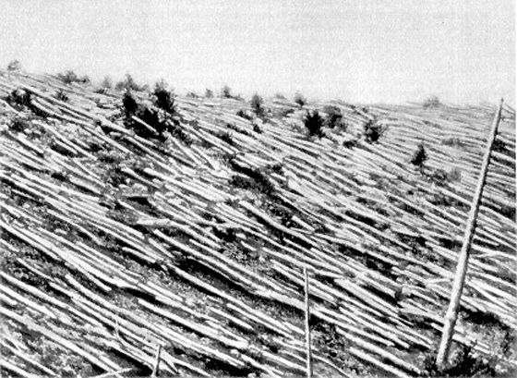
Tunguska - puud

Slide 7
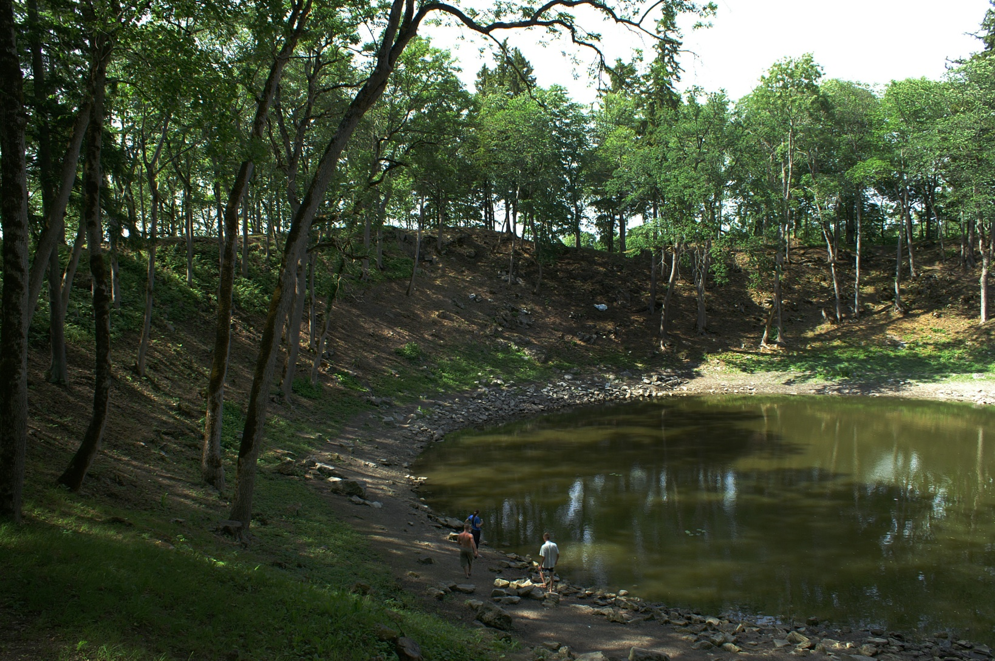
Kaali kraater

Slide 8
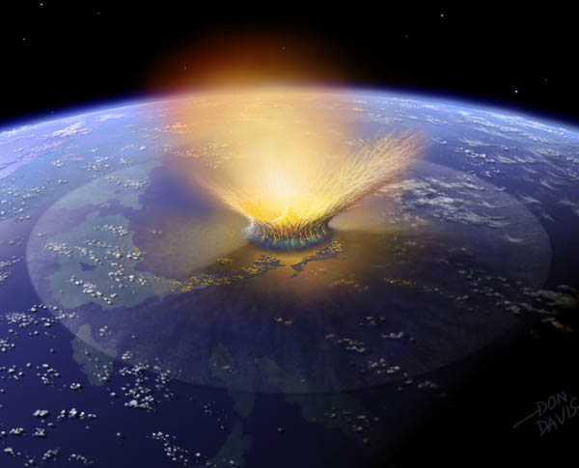
Chicxulub

Slide 9
Tänud kuulamast !

